Slide 1
2024 Campus Patent Universiade
대회 온라인 신청방법

Slide 2
2024년
캠퍼스 특허 유니버시아드
신청접수 방법

Slide 3
2024년 캠퍼스 특허 유니버시아드
접수 방법 안내
1
신청 전 확인 사항
2
개인 및 팀장 접수 신청
3
신청완료

Slide 4
1
신청 전 확인 사항

Slide 5
신청 전 확인 사항
사용 가능 브라우저 안내
Chrome
Explorer
Whale
캠퍼스 특허 유니버시아드 홈페이지는 Whale, Chrome, Explorer 11 이상 버전에서 안정적으로 사용이 가능합니다.
신청서 작성 시, 가급적이면 Chrome을 이용해 주시기 바랍니다.

Slide 6
신청 전 확인 사항
사용 가능 브라우저 안내
팝업 차단 해제
메뉴의 [도구 -> 팝업차단 -> 팝업차단 설정]에서
“허용할 웹사이트 주소” 에 *.kipa.org/cpu 추가
하위호환성 추가
메뉴의 [도구 -> 호환성 보기 설정 변경]에서
“이 웹사이트 추가”에 *.kipa.org/cpu 추가
Explorer

Slide 7
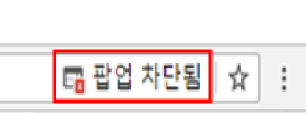
신청 전 확인 사항
사용 가능 브라우저 안내
Chrome 최초 사용 시, 팝업 차단 문구를 확인하여 팝업 차단 해제를 하여 주시기 바랍니다.
Chrome
Whale
Whale 사용시 팝업 창이 뜨지 않는다면, 주소창에 “whale://settings/content/popups”를 입력하여 허용 사이트에 www.kipa.org 주소를 추가하여주시기 바랍니다.

Slide 8
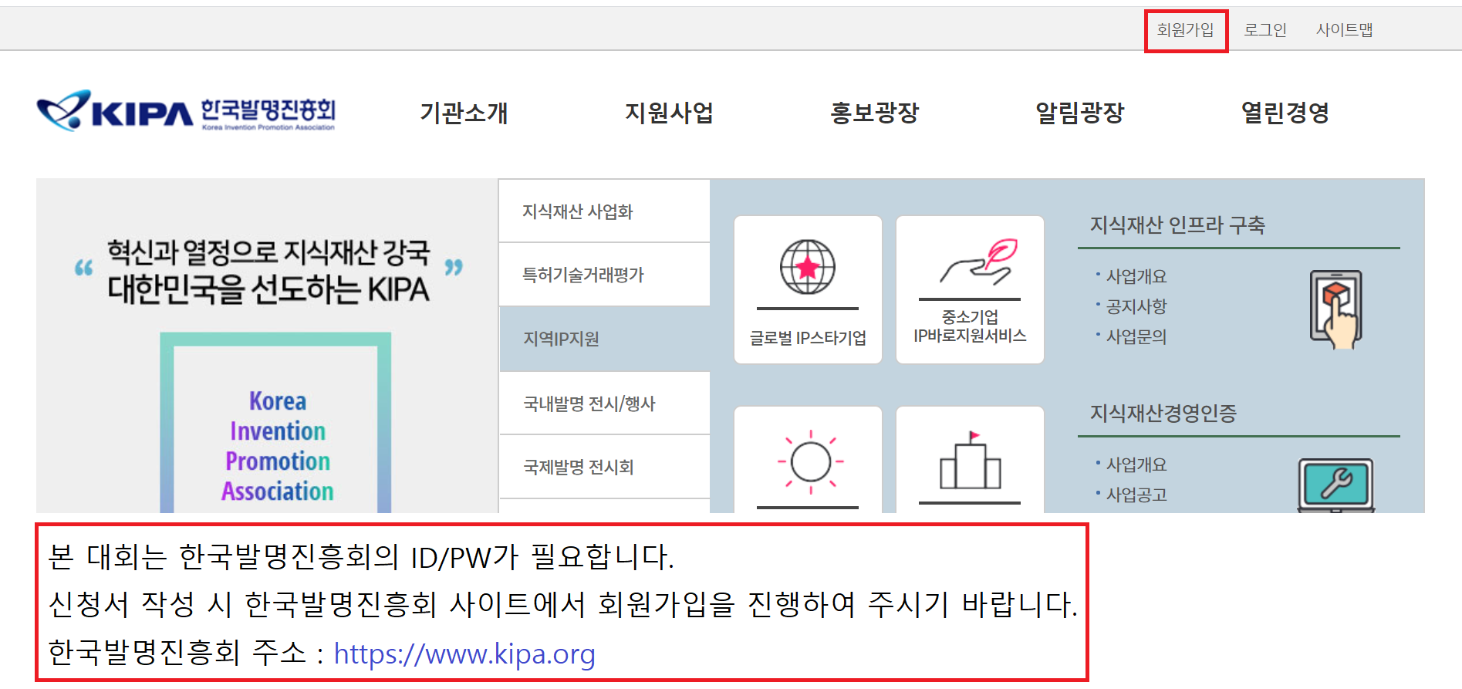
신청 전 확인 사항

Slide 9
2
개인 및 팀장 접수 신청

Slide 10
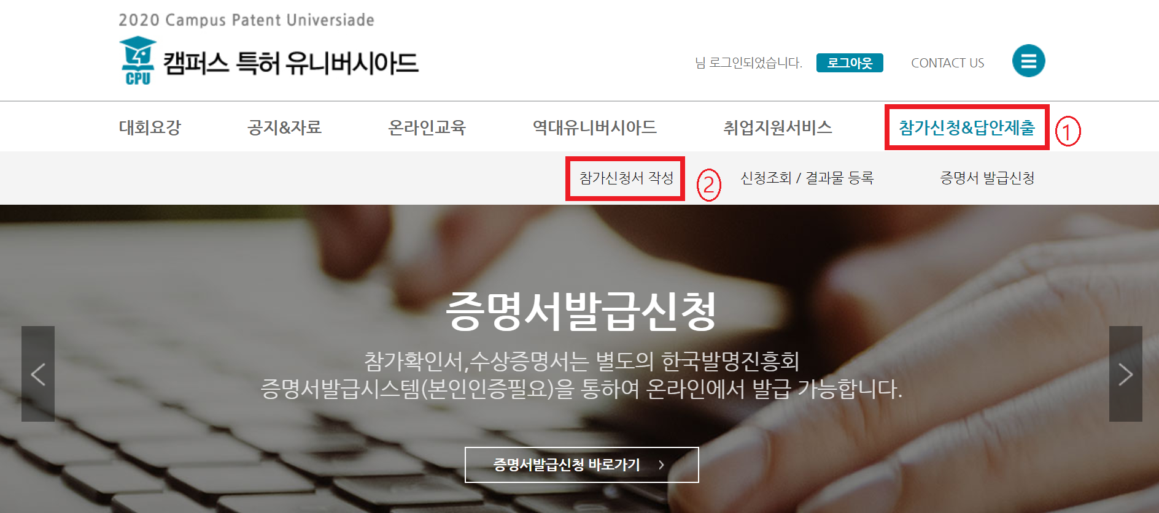
2. 개인 및 팀장 접수 신청
상단 메뉴의 ①[참가신청&답안제출]의 ②[참가신청서 작성] 페이지로 이동합니다.

Slide 11
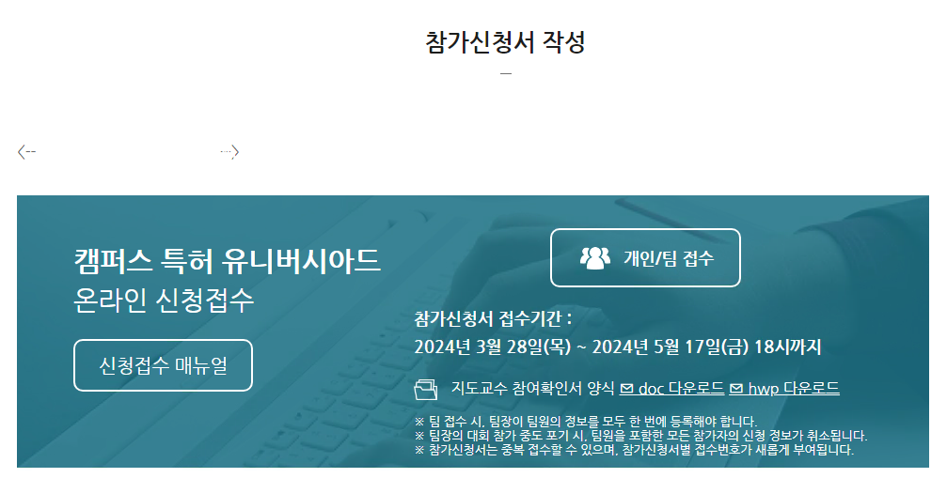
2. 개인 및 팀장 접수 신청
②
①
①hwp, doc양식의 지도교수 참여확인서를 받으실 수 있습니다.
②버튼을 누르시면 참가 신청서 작성 페이지로 이동합니다.

Slide 12
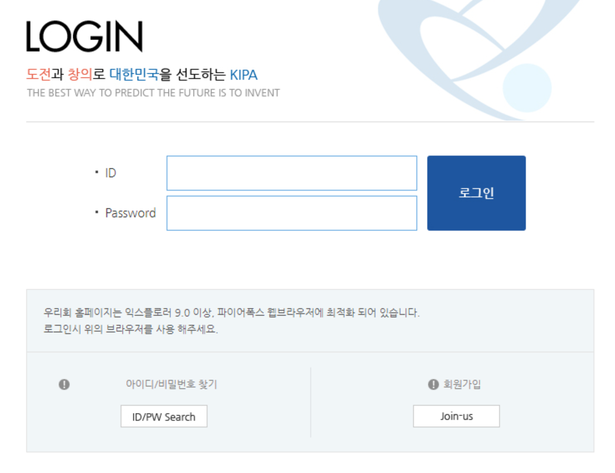
2. 개인 및 팀장 접수 신청
* 캠퍼스 특허략 유니버시아드는 로그인 이후 사용이 가능합니다.
- www.kipa.org에서 가입하셨던 ID/PW를 입력 후, 안내 절차에 따라 진행하여 주시기 바랍니다.

Slide 13
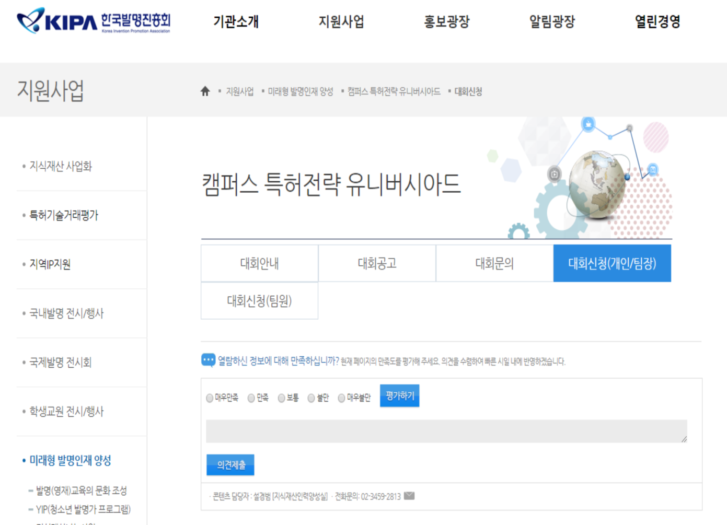
2. 개인 및 팀장 접수 신청
캠퍼스 특허 유니버시아드
①

Slide 14
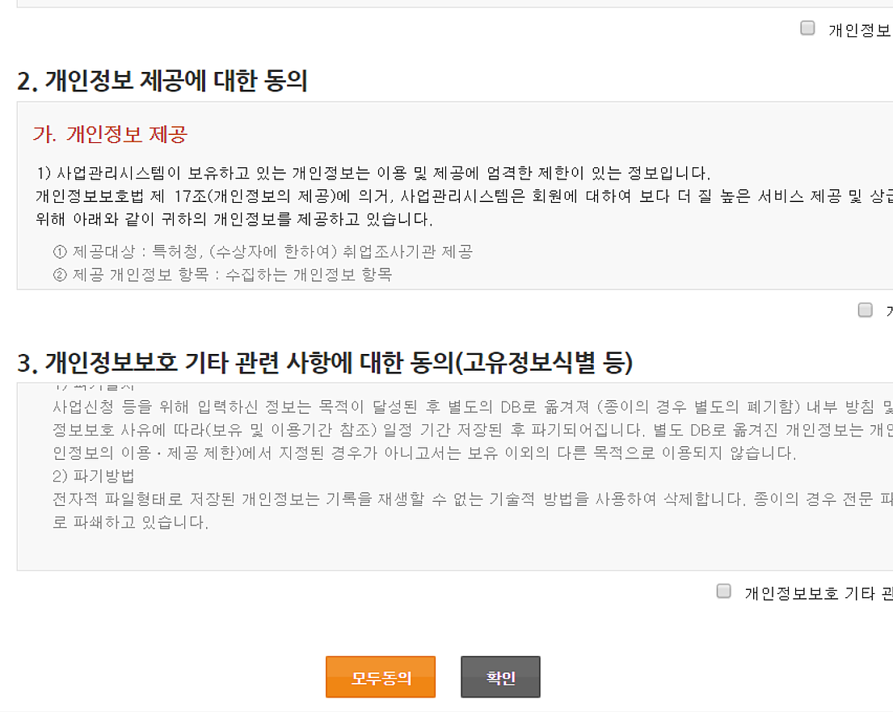
2. 개인 및 팀장 접수 신청
* 개인정보 제공 동의에 체크 하시고 확인 버튼을 누르시면 다음으로 넘어갑니다.

Slide 15
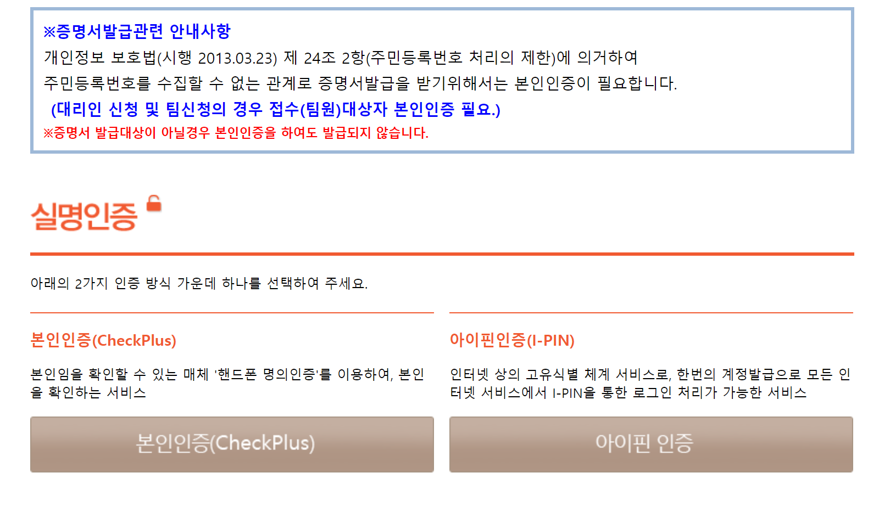
2. 개인 및 팀장 접수 신청
* 본인인증 또는 아이핀 인증을 통해 실명 인증을 하시면 다음 페이지로 넘어갑니다.

Slide 16
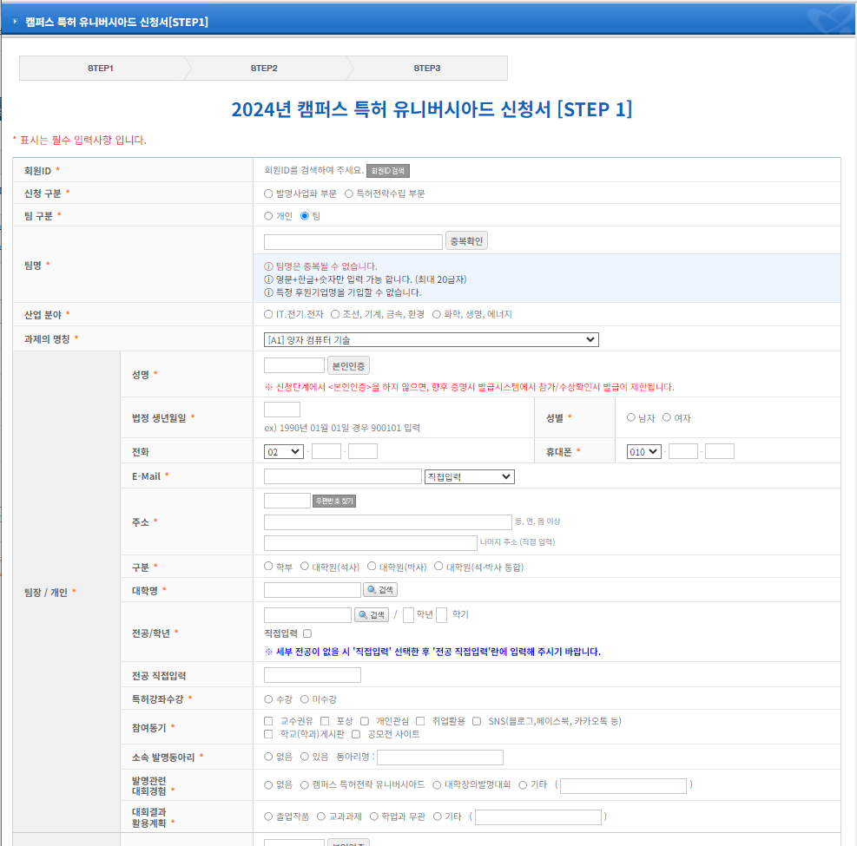
2. 개인 및 팀장 접수 신청
팀인 경우 팀명을 반드시 입력해야 합니다.
※ (주의) 수상팀의 경우 팀명으로 상장이 발급될 예정이고,
팀명 변경이 불가하니, 신중히 팀명 작성 요망
* STEP1의 내용을 입력 한 후, 저장 후 다음단계로 이동 버튼을 눌러 다음페이지로 이동합니다.

Slide 17
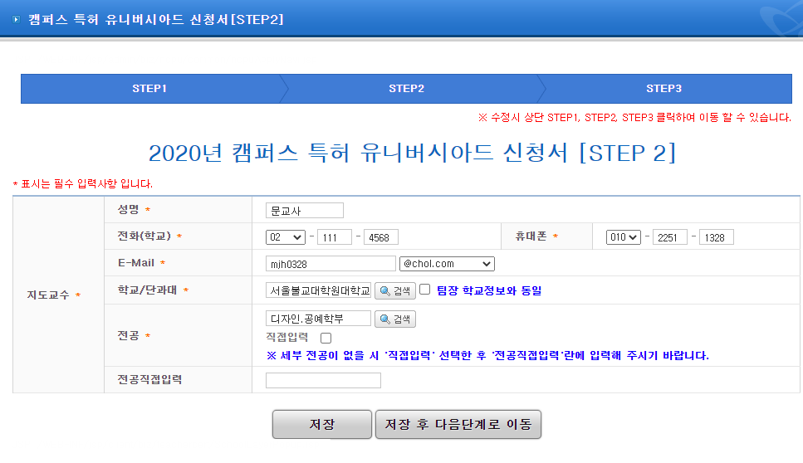
2. 개인 및 팀장 접수 신청
* STEP2에 지도교수의 정보를 입력 한 후, 저장 후 다음단계로 이동 버튼을 눌러 다음페이지로 이동합니다.

Slide 18
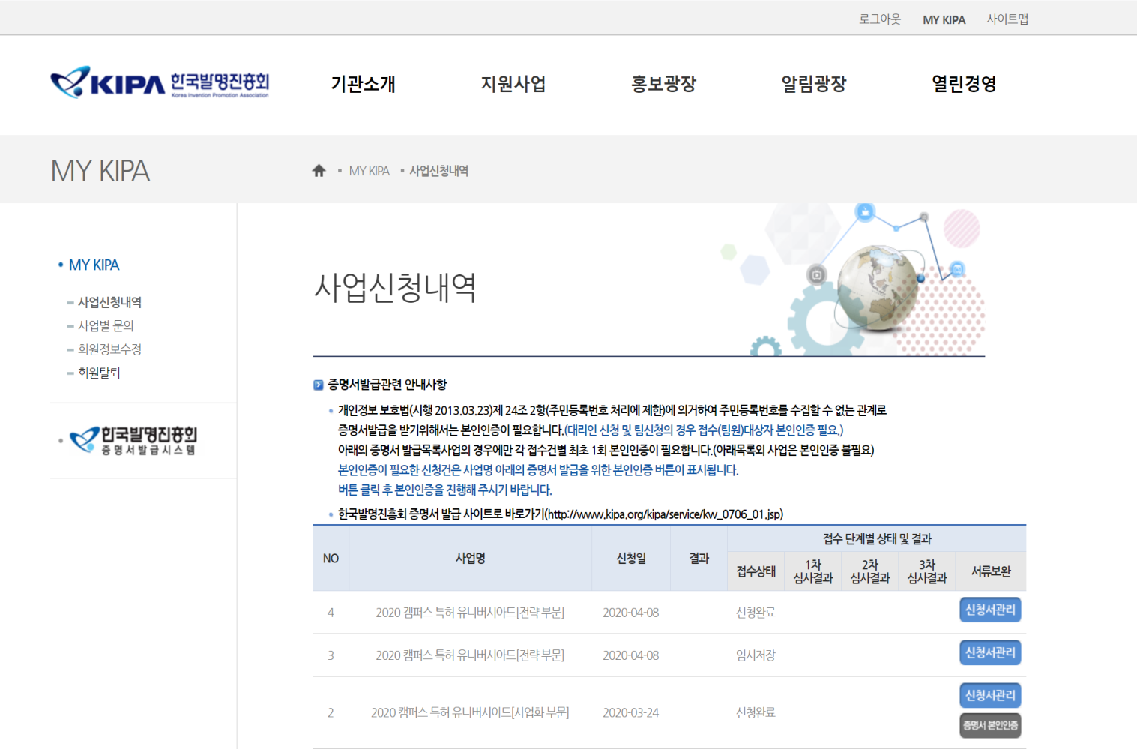
3. 신청 완료
* www.kipa.org MY KIPA 의 사업신청내역 목록에서 신청하신 신청서를 확인 하실 수 있습니다.
* 접수 신청 기간 동안은 신청서를 수정하실 수 있습니다.

Slide 19
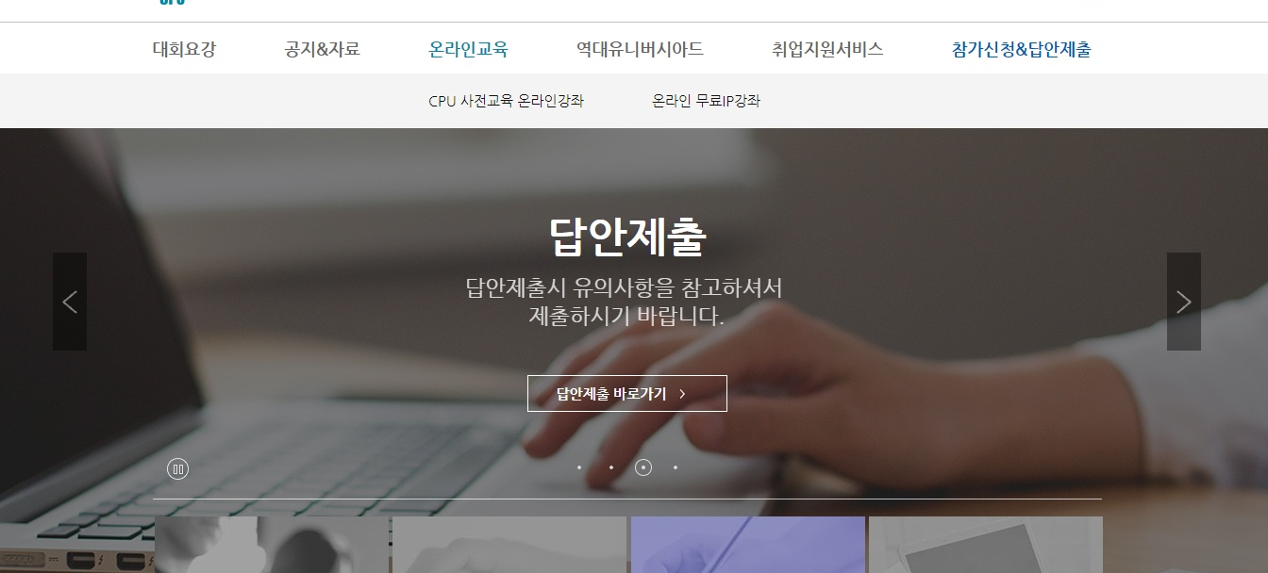
3. 신청 완료
* CPU 홈페이지 온라인교육에서 CPU 사전교육 온라인강좌를 수강하실 수 있습니다.

Slide 20
감사합니다!

